Slide 1

COMITÊ REGIONAL PREVENÇÃO DO ÓBITO MATERNO FETAL E INFANTIL
DRS IV – Baixada Santista
Fevereiro/2014
Dr. Cezar Kabbach Prigenzi - Diretor do Departamento Regional de Saúde
DRS IV – Baixada Santista
Silvia Duarte - ATPAS/ DRS IV – Baixada Santista
Patrícia Amorim – Articulado Saúde da Mulher/ DRS IV – Baixada Santista
Isabel Pintassilgo – GVE XXV- Santos
Lia Keiko Watanabe - GVS XXV - Santos

Slide 2
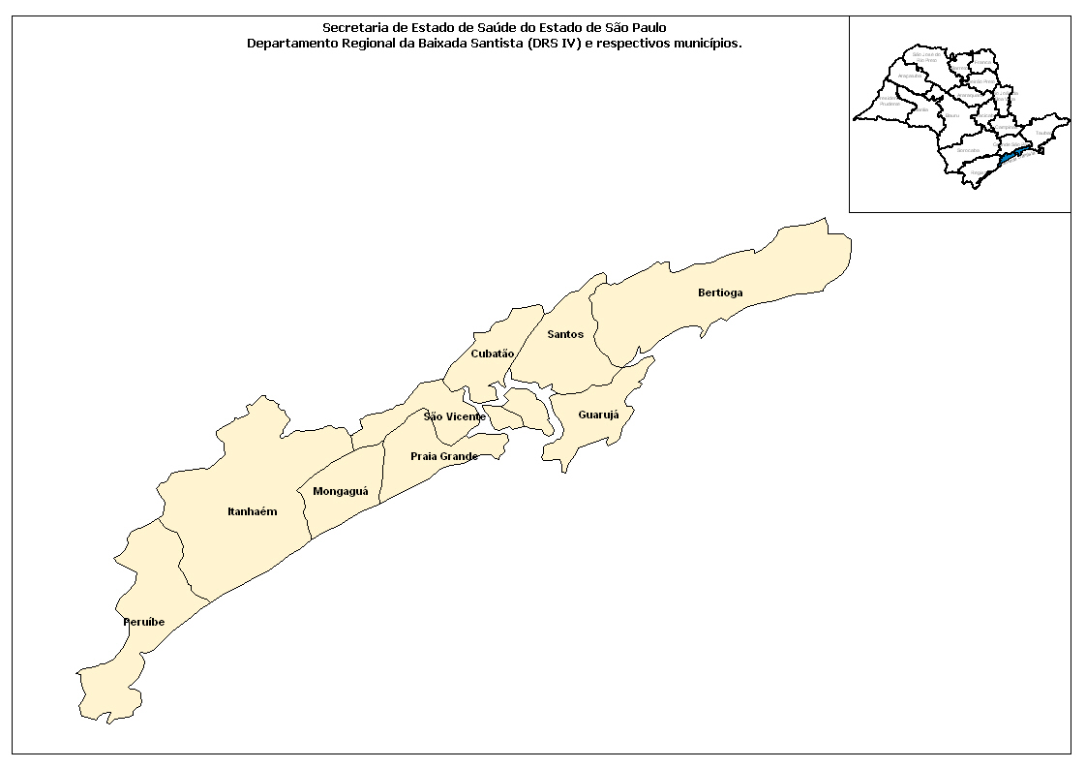
CARACTERÍSTICAS REGIONAIS
Região Metropolitana da Baixada Santista (RMBS)
09 municípios: Bertioga, Cubatão, Guarujá, Itanhaém, Mongaguá, Peruíbe, Praia Grande, Santos e São Vicente
06 municípios (67%) possuem mais de 90 mil habitantes
População: 1.765.277 habitantes (IBGE, 2013)
Extensão territorial: 2.422.776 km², taxa de urbanização em 99,79%

Slide 3
Região da Baixada Santista
Nº de Municípios
RMBS 9 1,4%
ESP 645
Área: 2.422,776 Km2
Densidade: 701,28 hab./Km2
Taxa de Urbanização: 99,79%
PIB per capita: R$ 7.717,68 (SEADE 2010)

Slide 4
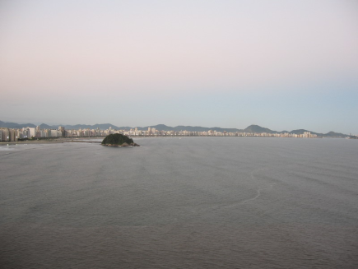
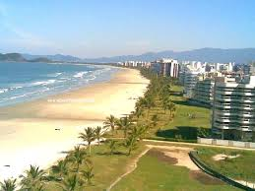
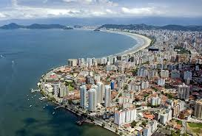
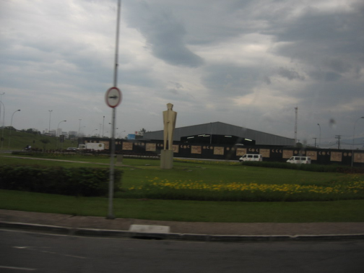
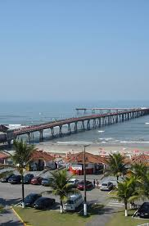

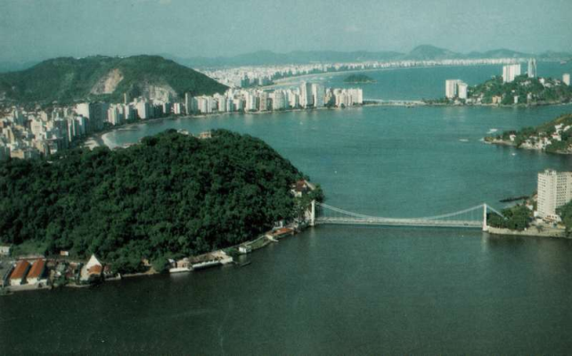


Bertioga
Guarujá
Santos
Cubatão
Praia Grande
Mongaguá
São Vicente
Itanhaém
Peruíbe

Slide 5
Caracterização Geral
Em 1996 foi criada a Região Metropolitana da Baixada Santista (RMBS);
População flutuante nos meses de férias escolares e feriados;
Crescente a população de idosos que adotam a Baixada Santista como 2ª moradia, passando meses e usufruindo de sua infraestrutura na área da Saúde, principalmente os municípios do Litoral Sul;
Parque industrial de Cubatão e o Complexo Portuário de Santos;
Vive um “boom” imobiliário;
Cerca de 70% do território da RMBS é considerado de preservação ambiental, sendo que o município de Bertioga é o que compreende a maior parcela de Mata Atlântica em seu território;
Devido aos acidentes geográficos, a região possui áreas sujeitas à erosão, inundações e deslizamentos de terra, sobretudo nas encostas da Serra do Mar.

Slide 6
DADOS DEMOGRÁFICOS
MUNICÍPIO | POP 2000 | POP 2010 | POP 2013
Bertioga | 30.039 | 45.694 | 53.679
Cubatão | 108.309 | 116.010 | 125.178
Guarujá | 264.812 | 260.477 | 306.683
Mongaguá | 35.098 | 46.268 | 50.641
Itanhaém | 71.995 | 85.952 | 93.696
Peruíbe | 51.451 | 59.703 | 63.815
Praia Grande | 193.582 | 251.526 | 287.967
Santos | 417.983 | 407.506 | 433.153
São Vicente | 303.511 | 316.324 | 350.465
B. SANTISTA | 1.476.820 | 1.589.460 | 1.765.277
Fonte: Pop residente, 2000, 2010 E 2013, IBGE
A taxa geométrica de crescimento anual da população da RMBS, nos últimos anos,
tem sido superior a média estadual, sendo que São Vicente, Guarujá,
Bertioga e Praia Grande vêm aumentando a participação de sua população no total da região. Por outro lado, Santos vem apresentando participação decrescente: se, em 1970, sua população residente representava 52,3% do total da RMBS, em 2013, passou a ser de 24,54%.

Slide 7
TAMANHO DOS MUNICÍPIOS POR Nº DE HABITANTES
até 50.000 hab. – nenhum
de 51.000 até 70.000 hab. – Bertioga, Mongaguá e Peruíbe
de 71.000 até 100.000 hab. – Itanhaém
de 100.001 até 250.000 hab. – Cubatão
de 250.001 até 500.000 hab. – Praia Grande, Guarujá, São Vicente e Santos.

Slide 8
Apesar de seguir a tendência estadual de menor proporção de crianças, maior população em idade ativa e uma proporção crescente de idosos, apresentamos um percentual da população com menos de 15 anos de 22,1%, enquanto no Estado está em torno de 21%. A população com 60 anos e mais também está acima, 12,6% se comparada à do Estado que é de 11,5%.

Slide 9
Índice de Desenvolvimento Humano - IDH - 2010
MUNICIPIO | IDH | RANKING PAULISTA
BERTIOGA | 0,792 –M | 220º
CUBATÃO | 0,772 – M | 378º
GUARUJÁ | 0,788 – M | 256º
ITANHAÉM | 0,779 – M | 322º
MONGAGUA | 0,783 – M | 288º
PERUÍBE | 0,783 – M | 288º
PRAIA GRANDE | 0,796 – M | 193º
SANTOS | 0,871 – E | 3º
SÃO VICENTE | 0,798 - M | 179º
Classificação IDH
0 a 0,499 – B=baixo
0,500 a 0,799 – M=médio
0,800 a 1 – E=elevado

Slide 10
Índice Paulista de Responsabilidade Social – nos anos 2000, 2002, 2004, 2006 e 2010 - POR GRUPOS
Unidades Territoriais | 2002 | 2004 | 2006 | 2010
Bertioga | 2 | 2 | 2 | 2
Cubatão | 2 | 2 | 2 | 2
Guarujá | 2 | 2 | 2 | 2
Itanhaém | 2 | 2 | 2 | 2
Mongaguá | 2 | 2 | 2 | 2
Peruíbe | 2 | 2 | 2 | 2
Praia Grande | 2 | 2 | 2 | 2
Santos | 2 | 1 | 2 | 2
São Vicente | 2 | 2 | 2 | 2
Fonte: Fundação Seade
Na RMBS, com relação ao Índice Paulista de Responsabilidade Social (IRPS), todos os municípios estão classificados no Grupo 2, ou seja, “municípios com bons níveis de riqueza, mas com um dos indicadores socioeconômicos insatisfatórios”. No quesito escolaridade, 06 municípios apresentam escore baixo. A região ocupa o último lugar na dimensão longevidade do IPRS.

Slide 11
Índice de Vulnerabilidade Juvenil à Violência (IVJ-V de jovens entre 12 e 29 anos)
MUNICÍPIOS (ACIMA DE 100 MIL HAB.) | ANO 2006 | Colocação no Estado de SP | Colocação no Brasil
São Vicente | 0,351 | 18ª | 151ª
Cubatão | 0,441 | 1ª | 53ª
Guarujá | 0,437 | 2ª | 56ª
Santos | 0,301 | 47ª | 223ª
Praia Grande | 0,350 | 19ª | 153ª
Fonte: SEADE / Ministério da Justiça
O IVJ-V é composto por 5 variáveis: mortalidade por homicídios; mortes por acidentes de trânsito; frequência à escola e ao emprego; pobreza e desigualdade social. Em Cubatão, o indicador da desigualdade social (5º maior do Brasil e o maior do Estado) puxou para cima o IVJ-V- mais da metade da pop do município vive em favelas em contraponto à riqueza de empregos bem remunerados do Pólo Industrial (ICMS equivalente a 53% do orçamento anual da Prefeitura).
Em Guarujá, a desigualdade social (3ª do Estado) e a frequência à escola e emprego contribuíram para a elevação deste indicador - cerca de 60% dos habitantes do município habitam casas irregulares e 60,4% dos desempregados guarujaenses têm de 16 a 29 anos (NESE, 2008).

Slide 12
SAÚDE SUPLEMENTAR – ANVISA – COBERTURA POR MUNICÍPIO
Municípios | Pop SUS | Pop SAÚDE SUPLEMENTAR
BERTIOGA | 84% | 16%
GUARUJÁ | 60% | 40%
CUBATÃO | 54% | 46%
SANTOS | 35% | 65%
S.VICENTE | 61% | 39%
P.GRANDE | 70% | 30%
MONGAGUÁ | 88% | 12%
ITANHAÉM | 86% | 14%
PERUÍBE | 84% | 16%
IBGE, 2011

Slide 13
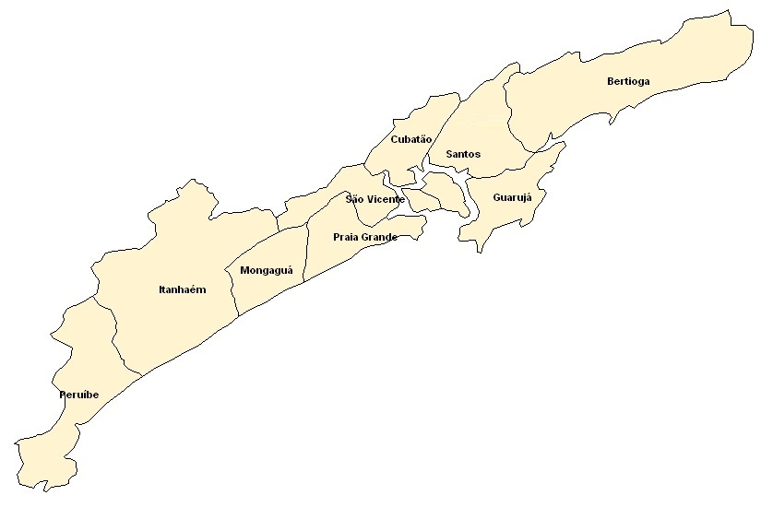
MAPA: REDE HOSPITALAR
ESTRATÉGICO: H.Modelo
ESPECIALIZADO:
HGA
APOIO: H.Municipal de Mongaguá
ESTRATÉGICO: H.Municipal de Bertioga
APOIO: Unidade Hospitalar de Peruíbe
ESTRUTURANTE: H.Santo Amaro –
ESTRUTURANTE: Santa Casa de Misericórdia de Santos –
ESTRATÉGICO:
H.Irmã Dulce –
ESTRATÉGICO: H.Regional de Itanhaém
ESTRATÉGICO: H.Municipal de São Vicente
ESTRATÉGICO: Beneficência Portuguesa de Santos –

Slide 14
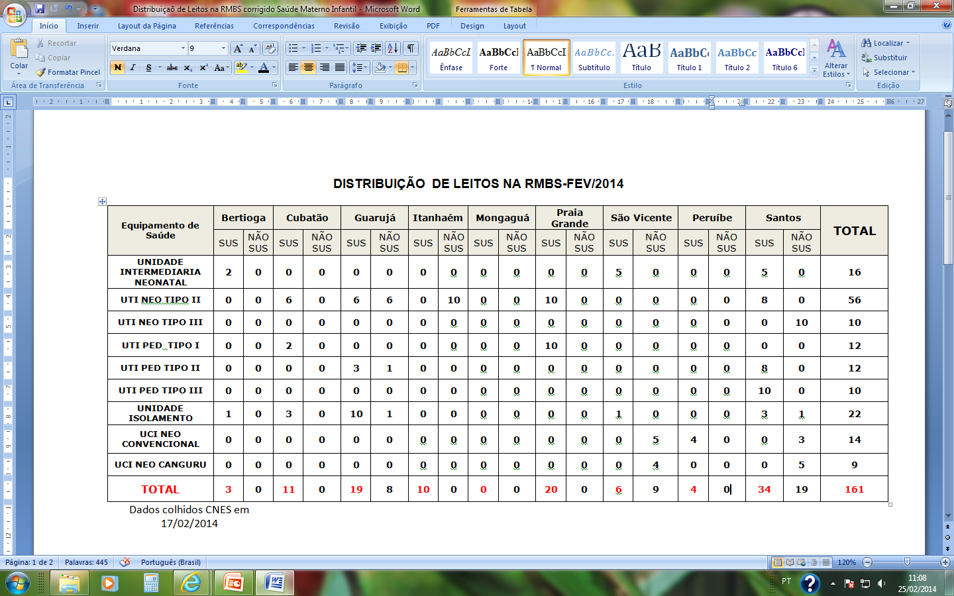
LEITOS HOSPITALARES

Slide 15
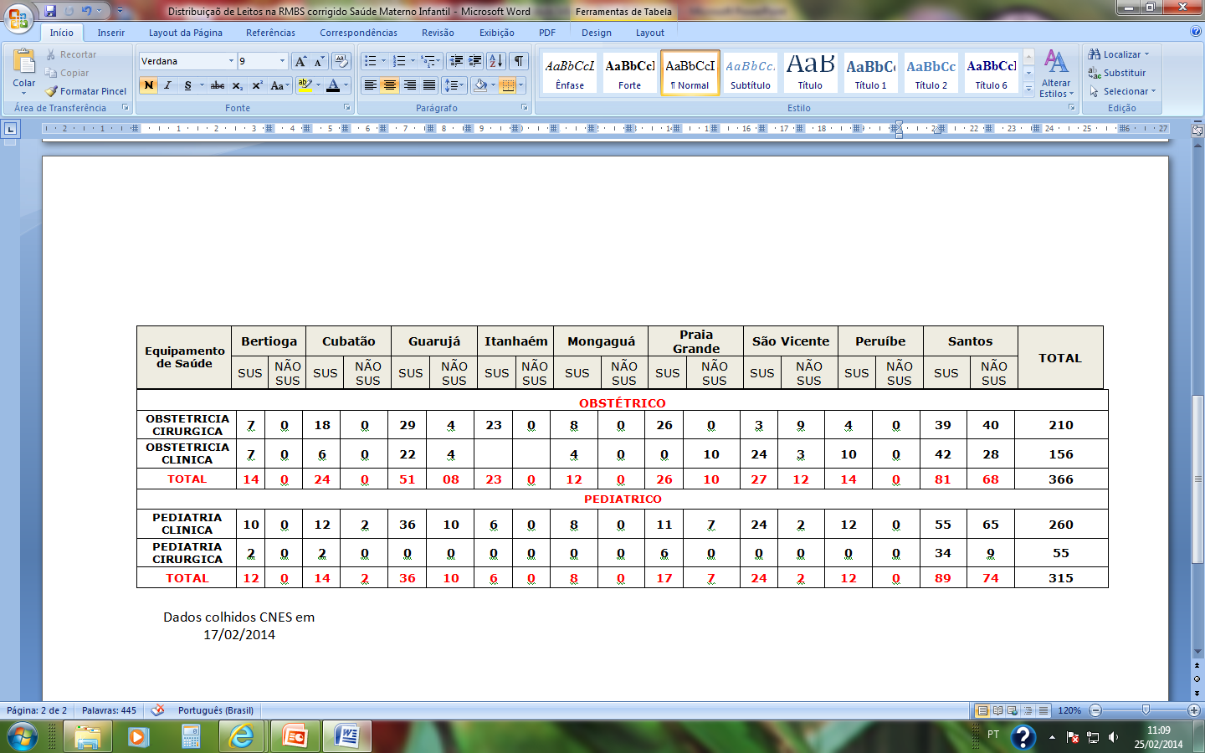
LEITOS HOSPITALARES

Slide 16
MEDIA DE PERMANÊNCIA -HGA
Media de Permanência | Out/13 | Nov/13 | Dez/13 | média
obstetrícia | 5,56 | 5,23 | 4,56 | 5,11
Uti-pediátrica | 29,83 | 19,78 | 19,22 | 22,94
Uti- neonatal | 14,05 | 11,3 | 13,32 | 12,89
Fonte:SESSP/
CSS/NIH

Slide 17
MÉDIA DE OCUPAÇÃO-HGA
Media de ocupação | Out/13 | Nov/13 | Dez/13 | média
obstetrícia | 97,7 | 98,13 | 82,09 | 92,64
Uti-pediátrica | 82,49 | 84,76 | 79,72 | 82,32
Uti- neonatal | 14,05 | 11,3 | 13,32 | 12,89
Fonte: SESSP/CSS/NIH

Slide 18
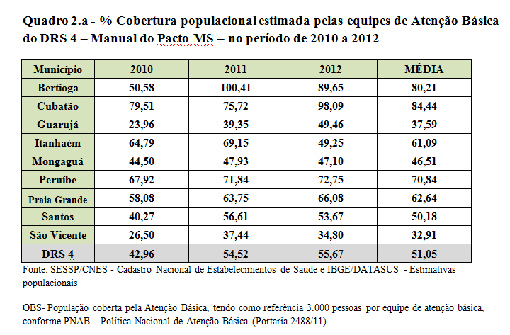
ATENÇÃO BÁSICA

Slide 19
ESTRUTURAÇÃO COMITÊS MUNICIPAIS DRS IV – BAIXADA SANTISTA
Nos 9 municípios existem CMMI oficiais, funcionando com pouca estrutura, atuação de profissionais quase sempre da VE, com dificuldades no envolvimento da AB e Hospitalar

Slide 20


Mortes Maternas declaradas,
RMBS, por município de residência
2007 a 2013(dados preliminares)
MUNICÍPIO RESIDÊNCIA | 2007 | 2008 | 2009 | 2010 | 2011 | 2012 | 2013
Bertioga | 0 | 0 | 0 | 1 | 0 | 0 | 1
Cubatão | 0 | 2 | 4 | 1 | 1 | 2 | 1
Guarujá | 0 | 5 | 2 | 5 | 5 | 2 | 2
Itanhaém | 0 | 1 | 3 | 0 | 1 | 1 | 1
Mongaguá | 0 | 0 | 0 | 0 | 1 | 1 | 0
Peruíbe | 0 | 0 | 1 | 0 | 0(1*) | 1 | 0
Praia Grande | 0 | 2 | 4 | 5 | 1 | 3 | 0
Santos | 4 | 3 | 3 | 3 | 0 | 3 | 2
São Vicente | 5 | 5(1*) | 5 | 9 | 6 | 4 | 4
RMBS | 9 | 18 | 22 | 24 | 15 | 17 | 11
* TARDIO
Fonte:DATASUS /SIM 27/1/2014

Slide 21
Razão de Mortalidade Materna,*
Estado S.Paulo e RMBS,2000 a 2012
*nº. óbitos/100.000 nascidos vivos
Fonte :DATASUS
a partir 2011 SESSP/CCD-SINASC/SIM

Slide 22
Mortalidade Infantil(CMI) por Município de Residência,RMBS,2012 (dados preliminares)
RESIDÊNCIA | Nascidos Vivos | Óbitos < 1 ano | Mortalidade Infantil(CMI)
Bertioga | 956 | 14 | 14,6
Cubatão | 1986 | 35 | 17,6
Guarujá | 4935 | 95 | 19,3
Itanhaém | 1403 | 22 | 15,7
Mongaguá | 668 | 14 | 21,0
Peruíbe | 975 | 8 | 8,2
Praia Grande | 4418 | 63 | 14,3
Santos | 4971 | 66 | 13,3
São Vicente | 5361 | 86 | 16,0
RMBS | 25673 | 403 | 15,7
Fonte:SIM/SINASC 27/1/2014

Slide 23
Mortalidade Infantil(CMI) por Município de Residência,RMBS,2013 (dados preliminares)
RESIDÊNCIA | Nascidos Vivos | Óbitos < 1 ano | Mortalidade Infantil (CMI)
Bertioga | 892 | 17 | 19,1
Cubatão | 1869 | 42 | 22,5
Guarujá | 4607 | 99 | 21,5
Itanhaém | 1348 | 13 | 9,6
Mongaguá | 599 | 2 | 3,3
Peruíbe | 927 | 10 | 10,8
Praia Grande | 4229 | 62 | 14,7
Santos | 4895 | 61 | 12,5
São Vicente | 5162 | 88 | 17,0
RMBS | 24528 | 394 | 16,1
Fonte :SIM /SINASC 28/1/2014

Slide 24
Total de Óbitos e Coeficientes por faixa etária dos óbitos,por Residência,RMBS,2013
Residência | ÓBITOS |  |  |  | Coeficientes de Mortalidade
 | Nati mortos | 0 a 6 dias | 7 a 27 dias | 28 d a 1 a | Peri natal | Neonatal Precoce | Neonatal Tardio | Infantil Tardio | INFANTIL
Bertioga | 17 | 3 | 7 | 7 | 22,0 | 3,4 | 7,8 | 7,8 | 19,1
Cubatão | 20 | 17 | 13 | 12 | 19,6 | 9,1 | 7,0 | 6,4 | 22,5
Guarujá | 42 | 31 | 34 | 34 | 15,7 | 6,7 | 7,4 | 7,4 | 21,5
Itanhaém | 12 | 8 | 1 | 4 | 14,7 | 6,9 | 0,7 | 3,0 | 9,6
Mongaguá | 7 | 0 | 1 | 1 | 11,6 | 0,0 | 1,7 | 1,7 | 3,3
Peruíbe | 14 | 8 | 0 | 2 | 23,4 | 8,6 | 0,0 | 2,2 | 10,8
Praia Grande | 44 | 22 | 12 | 28 | 15,4 | 5,2 | 2,8 | 6,6 | 14,7
Santos | 37 | 20 | 20 | 21 | 11,6 | 4,1 | 4,1 | 4,3 | 12,5
São Vicente | 62 | 38 | 20 | 30 | 19,1 | 7,4 | 3,9 | 5,8 | 17,0
RMBS | 255 | 147 | 108 | 139 | 16,2 | 6,0 | 4,4 | 5,7 | 16,1
Fonte: SIM SINASC-28/1/2014

Slide 25
Evolução do Coeficiente de Mortalidade Infantil (CMI) e seus componentes,RMBS,2008 a 2013

Slide 26
CAUSAS DE ÓBITO
Causas de óbito < 1 ano (Cap. CID10)- 2013(dados preliminares) | < 7dias | 7 a 27 dias | 28d-<1 | total
I. Algumas doenças infecciosas e parasitárias | 0 | 0 | 23 | 23 (5,8%)
II.Neoplasias | 0 | 1 | 0 | 1 (0,3%)
III. Doenças sangue órgãos hematológicos | 0 | 0 | 4 | 4 (1,0%)
VI.Doenças do sistema nervoso | 0 | 1 | 4 | 5 (1,3%)
IX. Doenças do aparelho circulatório | 0 | 0 | 3 | 3 (0,8%)
X. Doenças do aparelho respiratório | 0 | 0 | 25 | 25 (6,3%)
XIV.Doenças do aparelho geniturinário | 0 | 0 | 1 | 1 (0,3 %)
XVI. Algumas afecções originadas no período perinatal | 129 | 87 | 36 | 252 (64%)
XVII.Malformações congênitas e anomalias cromossômicas | 17 | 19 | 30 | 66 (16,8%)
XVIII.Sintomas sinais e achados anormais ex clínico e laboratorial | 1 | 0 | 4 | 5 (1,3%)
XX. Causas externas de morbidade e mortalidade | 0 | 0 | 9 | 9 (2,3%)
Total | 147 | 108 | 139 | 394

Slide 27
Evolução do Coeficiente de Mortalidade Infantil(CMI),por município de residência,
RMBS,2010 a 2013(dados preliminares)

Slide 28
Comparativo Série Histórica do Coeficiente de
Mortalidade infantil (CMI),BRASIL,
Estado S.PAULO,RMBS,2007 A 2013

Slide 29
AÇÕES REALIZADAS EM 2013
Análise de Dados Epidemiológicos
Visita aos 09 municípios *Feito TAC em Mongaguá.
Envio de relatórios aos Conselhos de Classe e Gestores Municipais para as providências cabíveis
Capacitação Qualidade Pré-Natal (Dr. Lázaro)
Assistência ao RN de Risco Treinamentos realizados pelo CDQS
Assistência ao RN de Alto Risco
Oficinas Humaniza/Atenção Básicas
Reuniões mensais, com apresentação e discussão de casos de óbito infantis e maternos ocorridos nos municípios, aplicação de questionário de Evitabilidade e envio no mês posterior a conclusão do caso ao respectivo gestor municipal
Participação efetiva dos conselhos de classes e hospitais públicos
Participação nem sempre efetiva dos hospitais privados nas reuniões mensais do CRPOMIF

Slide 30
Consolidado do questionário
de Evitabilidade/2013
questionario completo.docx

Slide 31
→

Slide 33
PROBLEMAS IDENTIFICADOS NA MORTALIDADE MATERNA NA RMBS EM 2013

Slide 34
PROBLEMAS IDENTIFICADOS NA MORTALIDADE INFANTIL
NA RMBS EM 2013

Slide 35
Fatores que influenciaram os óbitos maternos e infantis:
PROFISSIONAL
INSTITUCIONAL - Problemas políticos administrativos
Identificação de Problemas:
ORGANIZAÇÃO DOS SERVIÇOS - Estruturação do serviço, Processos de trabalho, fluxo interno do serviço
ATENÇÃO HOSPITALAR RN/MÃE
PLANEJAMENTO FAMILIAR
PRÉ-NATAL

Slide 36
PROPOSTAS / 2014
Implementar a entrega bimensal dos relatórios conclusivos com proposta de ações de intervenção, pelos Comitês municipais, com a ciência dos profissionais envolvidos nos óbitos ocorridos;
Qualificar profissionais médicos e enfermeiros: AB, P.S., maternidades e referência alto risco obstétrico, UTIs e UCIs neonatais ( ação conjunta com a Educação Permanente DRS IV – ALSO e Reanimação Neonatal), visando melhoria na qualidade da assistência prestada em todo o ciclo gravídico, puerperal e ao RN
Promover experiências pilotos inovadoras e propiciar intercâmbio de experiências de sucesso nos níveis municipal e regional como a Implantação de Centrais de regulação obstétricas municipais, visando:
  Eliminar as faltas nas consulta do Pré-natal
  Estabelecer referência e contra-referência para o Pré-natal, parto e puerpério (QUE FUNCIONEM ), implantação do SISPRENATAl WEB
  Implementar a utilização de critérios de encaminhamento para as gestações de alto-risco, para os hospitais de referência da região (EFETIVO)
  Assegurar transporte adequado para as consultas e no momento do parto

Slide 37
PROPOSTAS - 2014
Implementar ações dos comitês de mortalidade materna e perinatal municipais e nos HOSPITAIS (ética e mortalidade), principalmente nos municípios com os piores indicadores, visando intervenções em tempo real;
Implantar utilização do questionário de evitabilidade dos óbitos nos comitês municipais;
Elaborar relatórios mensais sobre esses indicadores com envio aos respectivos gestores municipais e apresentação no CGR;
Realizar avaliações periódicas qualitativas dos atendimentos no pré-natal, parto e pós-parto, por meio de questionário denominado Monitoramento da Assistência Pré-natal e do instrumento de Avaliação de Qualidade da Assistência nas Maternidades; (GVS-SANTOS com apoio da UNISANTOS)
Realizar reuniões periódicas nas UBS e hospitais envolvidos nos óbitos, para discussão da situação da mortalidade materna e perinatal, nos municípios de abrangência da DRS IV;
Implementar a mobilização dos setores afins, educação, MP , COREN e CREMESP ;

Slide 38
PROPOSTAS - 2014
Priorizar ações intersetoriais:
  Suplementação das informações referentes ao SIM/SINASC, fornecidos pelo Grupo de Vigilância Epidemiológica (GVE XXV);
  Analisar informações disponibilizadas pelo Grupo de Vigilância Sanitária - GVS XXV, quanto a situação das condições das maternidades, UTIs neonatais, visando a adequação e qualidade dos serviços;
Promover estudos de casos e pesquisas a fim de obter uma melhor análise na proposição de soluções aos problemas detectados, prioridades: gestante adolescente usuária de drogas, número de consultas realizadas no pré natal nos casos dos óbitos, por município ;
Implantar sistema de referência do hospital para as puérperas, centralizado no DRS , para este acionar a Atenção Básica do município (HRI, HGA e HID)

Slide 39
MAPA: REDE HOSPITALAR
ESTRATÉGICO: H.Modelo
ESPECIALIZADO:
HGA
APOIO: H.Municipal de Mongaguá
ESTRATÉGICO: H.Municipal de Bertioga
APOIO: Unidade Hospitalar de Peruíbe
ESTRUTURANTE: H.Santo Amaro –
ESTRUTURANTE: Santa Casa de Misericórdia de Santos –
ESTRATÉGICO:
H.Irmã Dulce –
ESTRATÉGICO: H.Regional de Itanhaém
ESTRATÉGICO: H.Municipal de São Vicente
ESTRATÉGICO: Beneficência Portuguesa de Santos –

Slide 40
Muito Obrigado
Bom dia

Slide 41
Contatos:
  drs4@saude.sp.gov.br
  gvs-santos@saude.sp.gov.br
  gve-santos@saude.sp.gov.br

